Slide 1



LAB3实验验收
--By 计科1805 hmr

Slide 2
内容
01.phase_1
02. phase_2
06. phase_6
03. phase_3
07. secrct_7
04. phase_4
05. phase_5

Slide 3

实验要求
实验目的：熟悉linux指令,学会如何使用gdb对程序进行调试
实验内容：二进制炸弹”是Linux可执行C程序，包含六个“阶段”和一个秘密“阶段”。 每个阶段都要求输入特定的字符串在stdin上。 如果输入了预期的字符串，则该阶段通过，进入下一阶段。 否则，炸弹会通过打印“ BOOM !!!”而“爆炸”。
实验环境：个人电脑PC，32位ubuntu系统环境
实验前准备
进行Ubuntu系统，到bomb16目录下
输入objdump –d bomb >my_bomb.txt，将反汇编代码输入到my_bomb.txt的文件中，便于拆弹时的查看和注释
打开反汇编代码，逐个关卡进行分析

Slide 4
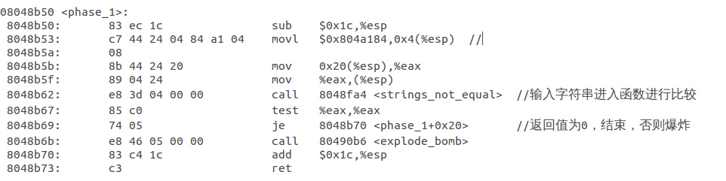
01.phase_1
第1关是确定输入字符串
查看汇编代码
可以看到在%eax!=0的时候就会调用<explode_bomb>，所以在调用<strings_not_equal> 函数之后的返回值%eax必须为0。
往前看，发现代码movl $0x804a184,0x4(%esp)有立即数，是将此处地址的值拿来用，输入gdb –q bomb进入调试状态，用x/s 0x804a184查看内容，终端显示出字符串“I am not part of the problem. I am a Republican.”。

Slide 5
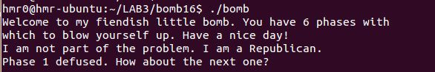
01.phase_1
结果验证

Slide 6
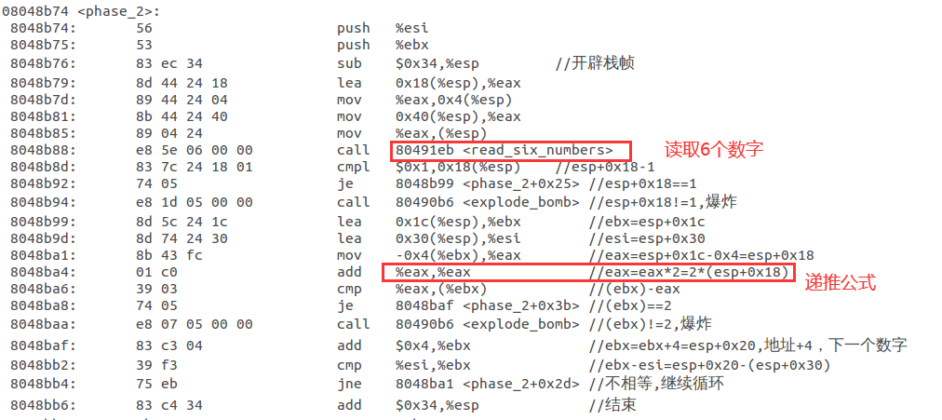
02.phase_2
第2关是确定一个有规律的数列
查看汇编代码
首先注意到<read six number>这个函数，这里应该是读取6个数字。
接下来看到esp+0x18中存放的值和1进行比较，不相等则爆炸，由此猜测第1个数为1。连续的两条lea语句是将esp+0x1c,esp+0x30的值存放入对应寄存器。从esp+0x18到esp+0x30刚好存放6个int 类型的数据，故esp+0x30是最后一个数据，esp+0x1c是第2个数据。

Slide 7
02.phase_2
查看汇编代码
接下来将ebx-0x4的中存放的值传给eax,执行add %eax,%eax操作，即eax中存放的数乘以2，再将这个值与第2个数据进行比较，如果不相等就爆炸，说明第2个数就是在第1个数的基础上乘以2。
继续往下看，执行add $0x4,%ebx,将ebx中的地址加0x4,即下一个数字，接着的判断语句是和最后一个数字比较，不相等就跳转到对应位置继续循环。由此可知，这6个数字对应的递推关系为a[i+1]=2*a[i],其中a[0]=1,i=0,1，…，4。

Slide 8
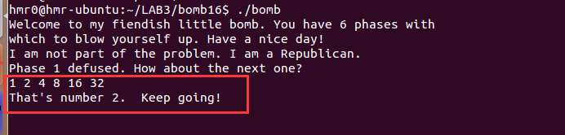
02.phase_2
结果验证

Slide 9
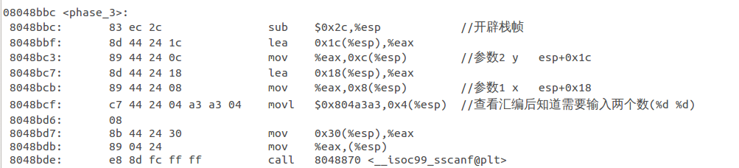
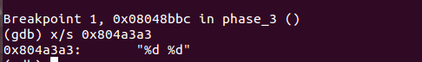
03.phase_3
第3关是switch语句的考察
查看汇编代码
查看这段汇编代码，注意到函数<_isoc99_sscanf@plt>,说明这部分存在输入信息，往前看，发现movl $804a3a3,0x4(%esp)。
进入GDB调试，设置断点 b phase_3,尝试使用x/s查看内容，发现是“%d %d”,说明需要输入两个数据。结合前面传入两个参数，这两个参数就是输入的数据,设为x,y。

Slide 10
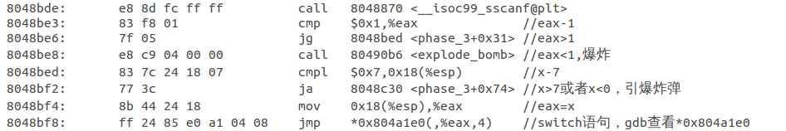
03.phase_3
查看汇编代码
接下来看到cmpl $0x7,%eax，进行无符号数比较，如果大于7或者小于0就爆炸，故可以知道eax中存放的值(参数1)的取值范围为0-7的整数。往下发现很多跳转指令，结合jmp *0x804a1e0(,%eax,4)知道，这是一个跳转表结构。

Slide 11
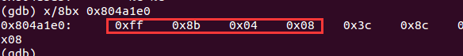
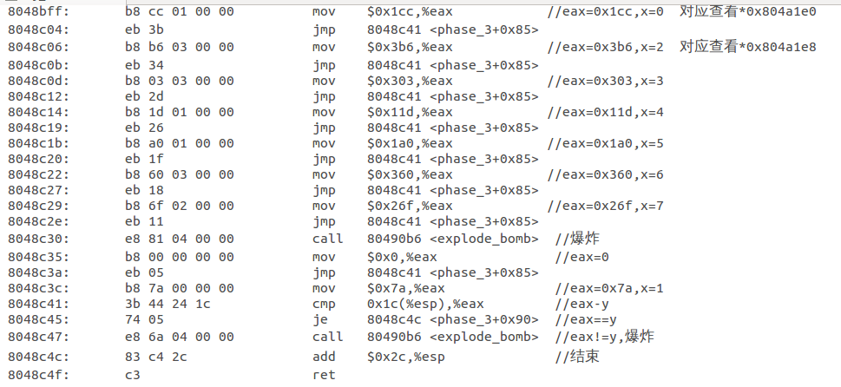
03.phase_3
查看汇编代码
假设x为0，则得到地址0x804a1e0+4*0=0x804a1e0,使用x/8bx 0x804a1e0查看信息，为0x8048bff,即case 0的入口地址，执行mov $0x1cc,%eax,跳过跳转表部分，最后一部分有eax的值和输入的参数y进行比较，不相等则爆炸，说明输入的第2个数字为1ccH对应的10进制数，即460。同理可以确定其他7组数据。

Slide 12
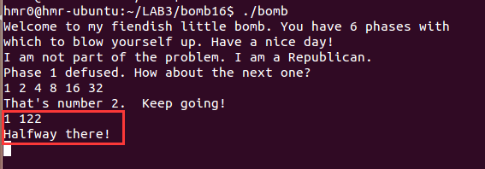
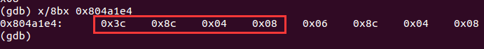
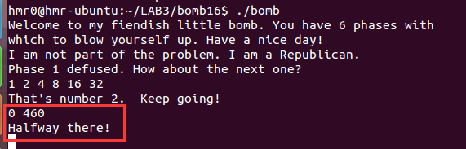
03.phase_3
结果验证,两组答案
假设x为1，则得到地址0x804a1e0+4*1=0x804a1e4,使用x/8bx 0x80481e0查看信息，为0x8048c3c,即case 1的入口地址
此时x=1,对应y=0x7a=122

Slide 13

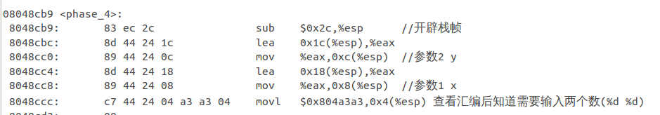
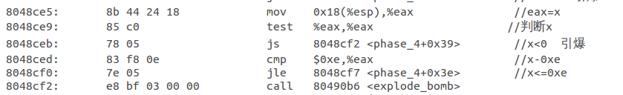
查看汇编代码
04.phase_4
第4关是函数过程调用
这一关同样可以由以上代码分析得出输入两个数字。结合前面传入两个参数，这两个参数就是输入的数据,设为x,y。
test判断x是否小于0，cmp判断x是否大于0xe,故要是炸弹不爆炸，则参数x的取值范围为0-0xe的整数。

Slide 14
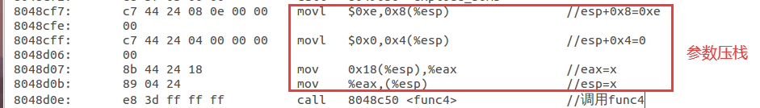
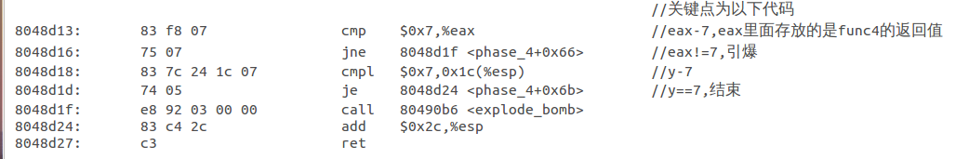
查看汇编代码
04.phase_4
对func4的返回值和参数y分别对7进行比较，如果不为7，则引爆炸弹，分析到此，可以知道对于x属于[0,0xe]使得func4(x,0,0xe)返回值为0x7的x即为所求。

Slide 15
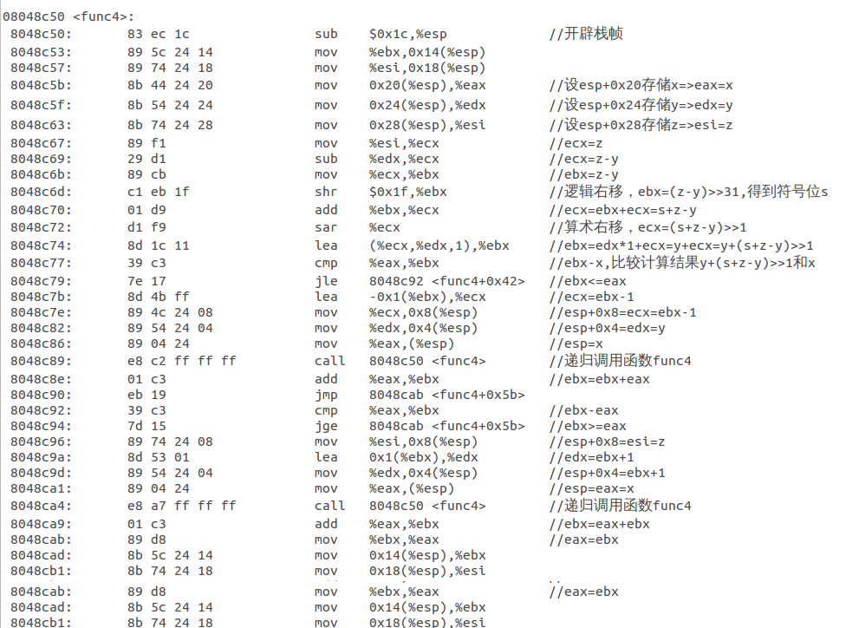
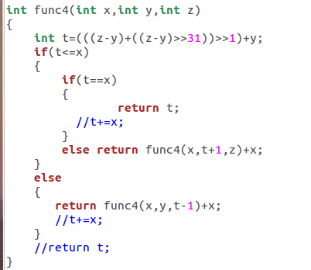
分析fun4函数的汇编代码
编写代码

Slide 16
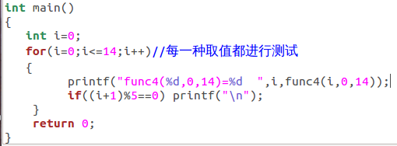
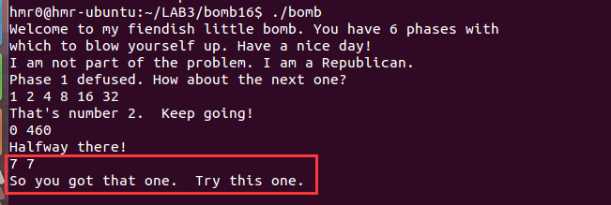
04.phase_4
编写测试代码
结果验证
int main()
{
int i=0;
for(i=0;i<=14;i++)//每一种取值都进行测试
{
printf("func4(%d,0,14)=%d ",i,func4(i,0,14));
if((i+1)%5==0) printf("\n");
}
return 0;
}
此时x=7,对应y=7

Slide 17
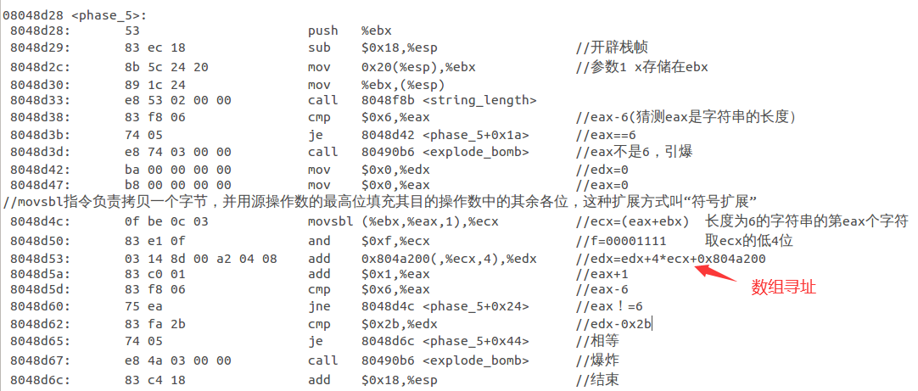
第5关是序列的构造和数组寻址方式
05.phase_5
查看汇编代码
注意到<string_length>函数，结合后面eax和0x6比较，可知这一关输入的参数是一个长度为6的字符串，需要我们去匹配出这个字符串。
下面从edx,eax寄存器的值初始化为0，movsbl (%ebx,%eax,1),%ecx,这一句是表示将长度为6的字符串的第eax个字符存入ecx中。取ecx中的低4位，利用基址比例变址寻址的方式，到数组中找值，并累和在寄存器edx中。
往下看，可以看到cmp $0x2b,%edx，如果不相等则爆炸，说明累和得到的值必须为0x2b。

Slide 18
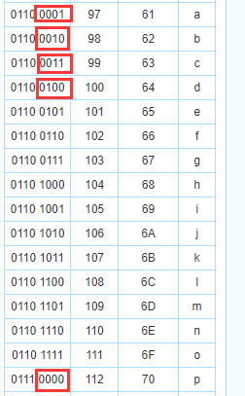
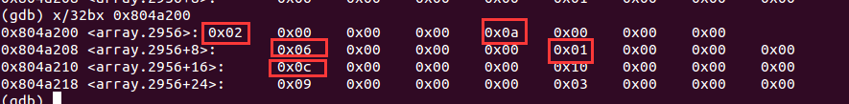
05.phase_5
从数组中取出和为0x2b的6个元素
由汇编我们知道数组首地址为0x804a200,进入GDB调试，设置断点b phase_5,运行后查看其内容，从里边找出一组和为0x2b的数字，将下标作为低4位，到ascii中寻找字符。这里取出一组 {2,a,6,1,c,c}，对下标为0,1,2,3,4,4，故得到其中一组解为pabcdd。

Slide 19
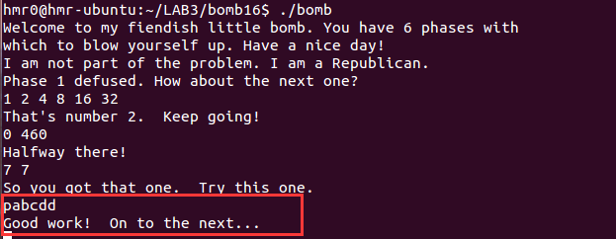
05.phase_5
结果验证

Slide 20
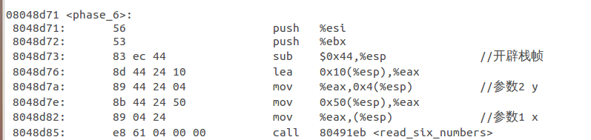
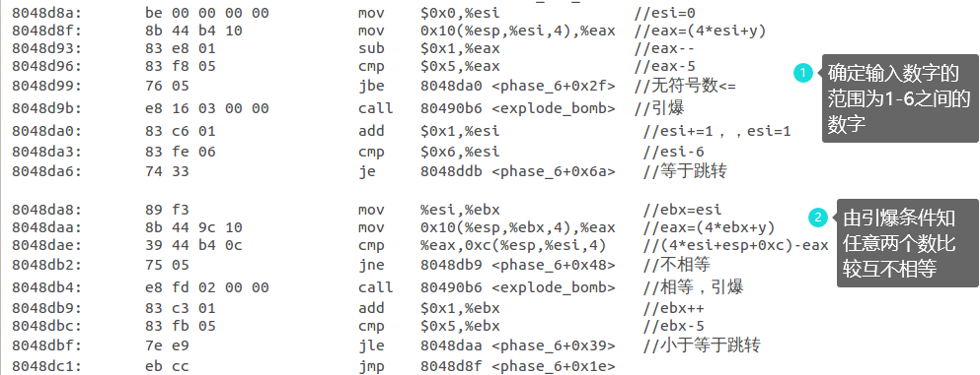
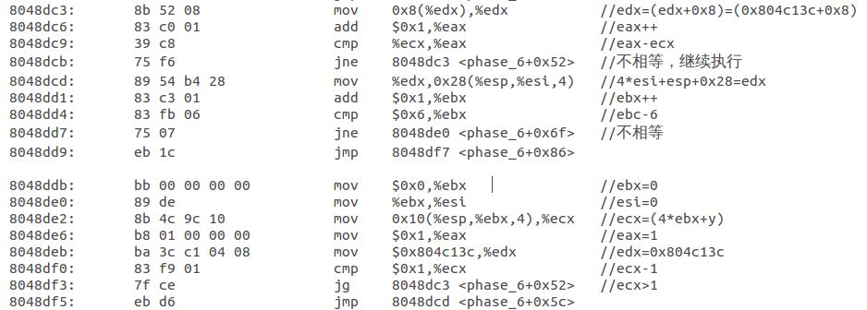
06.phase_6
第6关是考察链表的相关知识
查看汇编代码
看到<read six number>函数，根据之前的经验，猜测这里也是读取6个数字

Slide 21
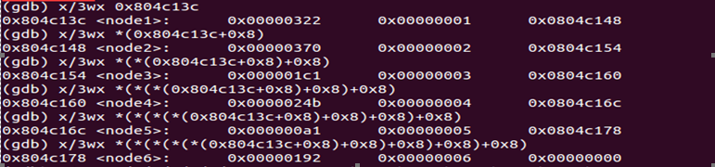
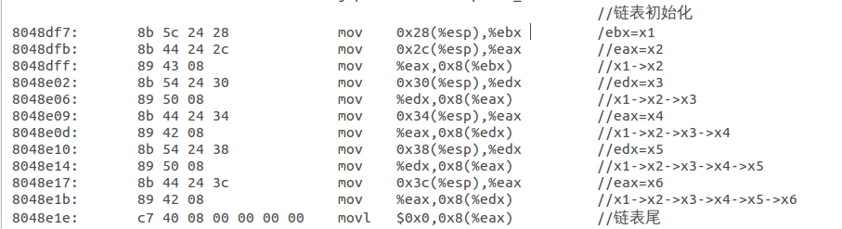
06.phase_6
根据链表首地址0x804c13c去查看里面的值
每三个数为一组，第1个是数据域中的值，第2个是下标，第3个比较大，类似于地址，是指针域
这一段代码，对链表进行连接，进一步证实了之前的猜想。顺序为322->370->1c1->24b->0a1->192。

Slide 22
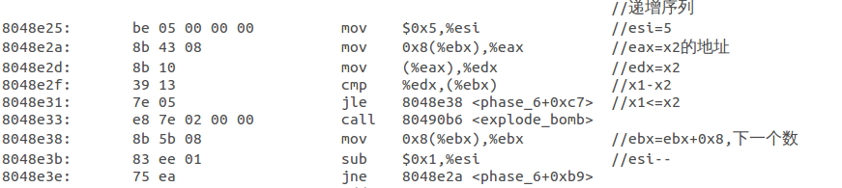
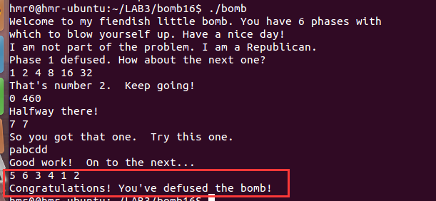
06.phase_6
对链表中元素进行了限制，必须为递增序列，否则就爆炸
结果验证
链表序列：322->370->1c1->24b->0a1->192
结合之前输入的6个数字在1-6之间，且互不相同，这里应该是排序后递增链表序列的下标。故得到下标为5 6 3 4 1 2。

Slide 23
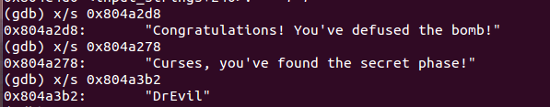
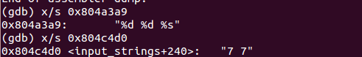
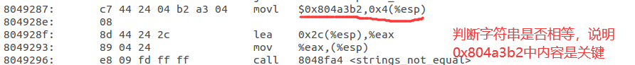
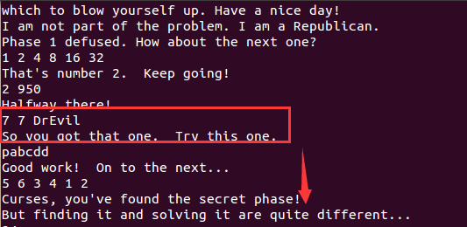
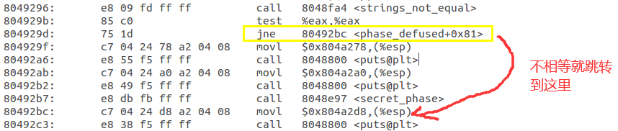
07.secret_7
在主函数中发现，每个阶段函数结束后都调用了phase_defused（）函数，猜测秘密关卡可能隐藏在某一关中。
在第4关输入字符串“DrEvil”便是进入秘密关卡的“钥匙”

Slide 24
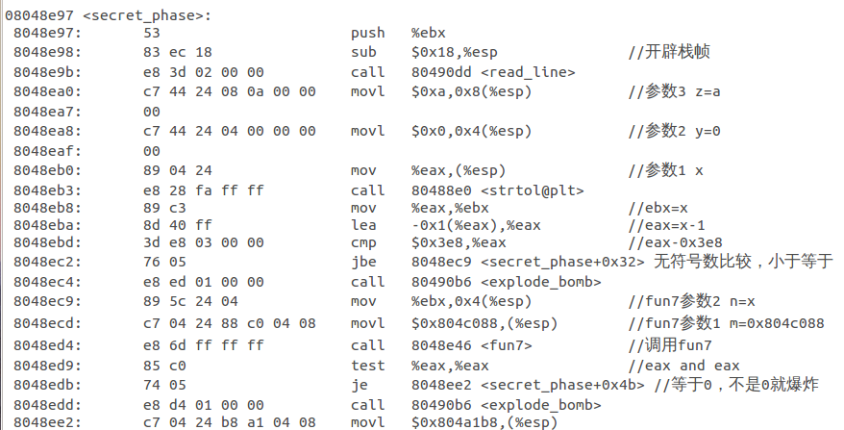
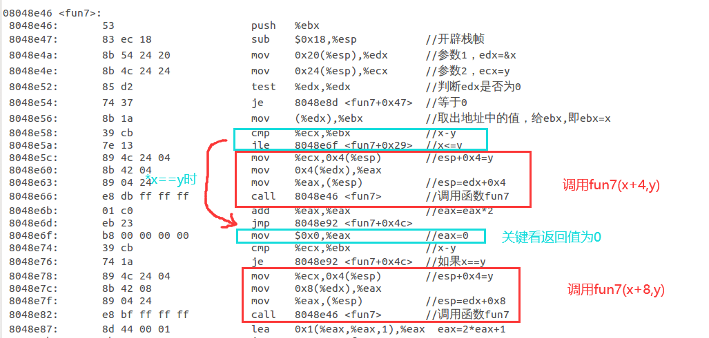
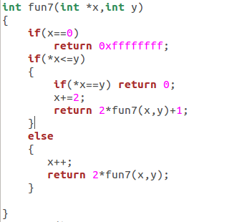
07.secret_7
秘密关卡的寻找考察了考查Linux Canary绕过技术及ROP(Return-Oriented-Programming)攻击负载的构造（如何找到秘密和关卡的入口），秘密关卡则考察了二叉树
主要调用了函数fun7,调用之前可以分析出参数，即fun7(地址，n)
第1个参数为某个数组或者链表的首地址
第2个参数为1-1001之间的整数。
通关的条件是fun7()的返回值为0。分析fun7中代码，并结合返回值为0，故可以知道保证传入fun7中两个参数相等即可。

Slide 25
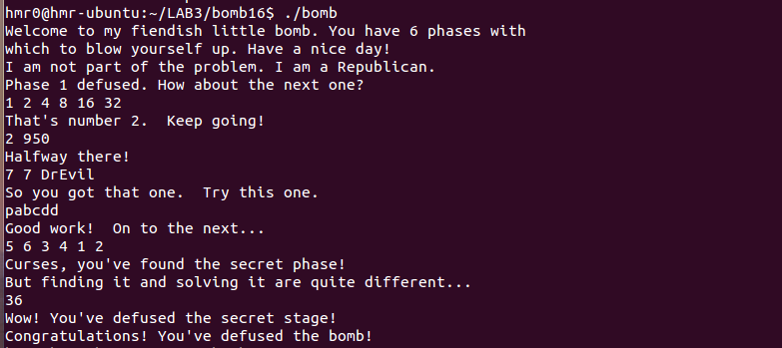
07.secret_7
进入GDB调试，设置断点，直接查看地址0x804c088中内容，发现结构和链表类似，这里看到数据域中的值为0x24,故得到通过密码为36（10进制下）。
结果验证

Slide 26
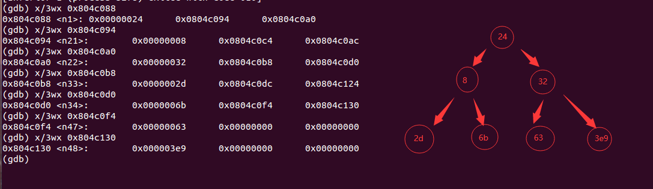
07.secret_7

Slide 27
谢谢观看

